Slide 1
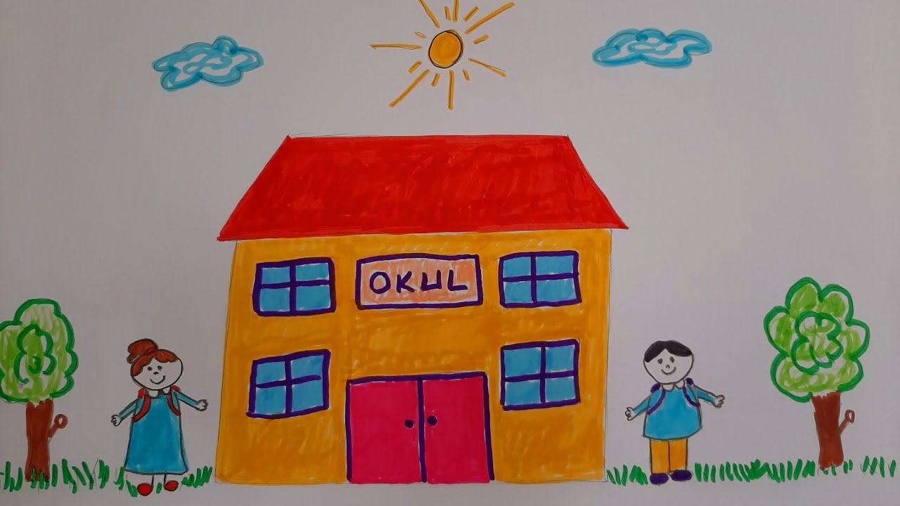
OKULUMUZ VE KURALLARIMIZ ÇIRTIMAN ORTAOKULU ☺
HAZIRLAYAN : ASLIHAN METİN
OKUL PSİKOLOJİK DANIŞMANI

Slide 2
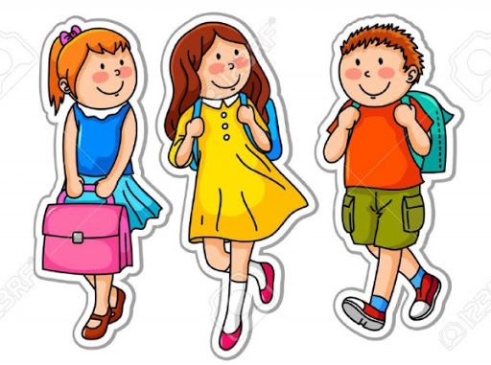
5. Sınıf Olmak ..??
Yeni okul
Yeni arkadaşlar
Yeni öğretmenler
Yeni dersler
Yeni kurallar

Slide 3
Okulumuzu Tanıyalım ☺
GİRİŞ KAT
Öğrenci tuvaleti
Sınıflar
BODRUM KAT
Kantin
Spor salonu
Laboratuvar

Slide 4
1.KAT
Okul müdürü odası
Okul müdür yardımcısı odası
Sınıflar
Tuvaletler
2.KAT
Öğretmenler odası
Rehberlik servisi
Sınıflar

Slide 5
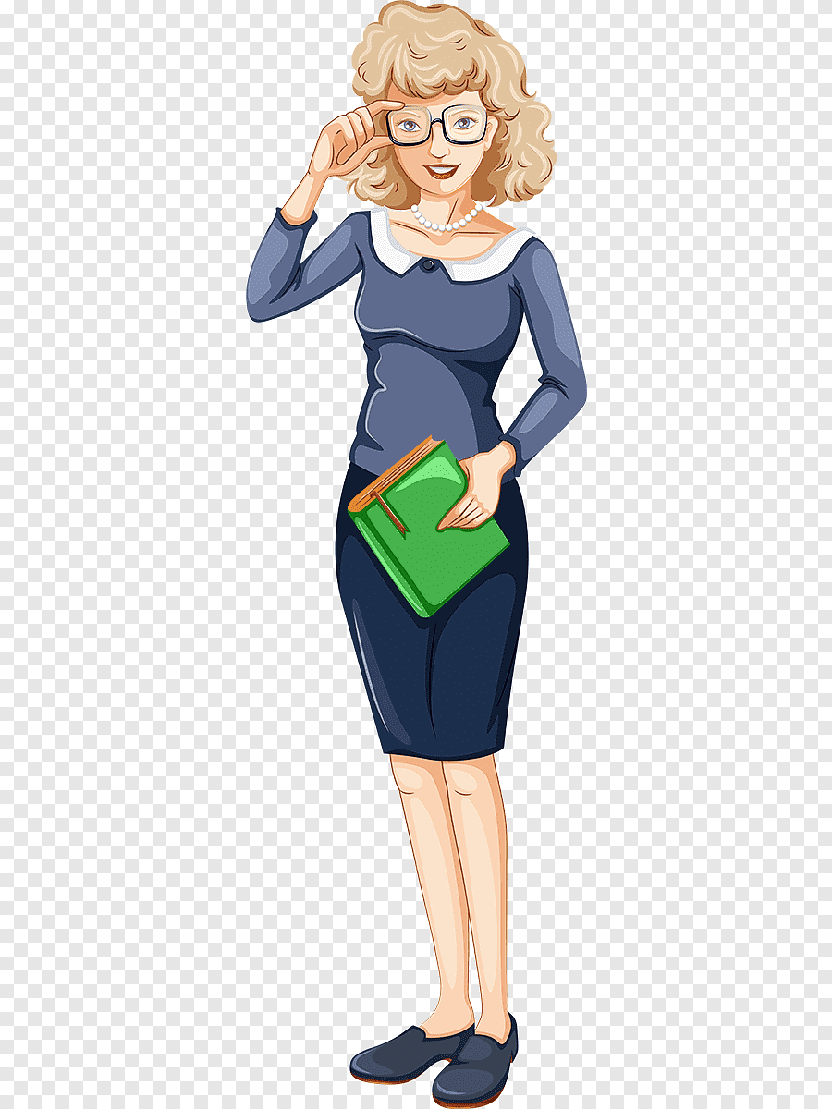
Kimden yardım isteyebiliriz?
Nöbetçi öğretmenler
Sınıf rehber öğretmeni
Rehberlik servisi
Okul müdür yardımcısı
Okul müdürü

Slide 6
Okul kuralları neden gereklidir??

Slide 7
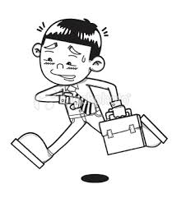
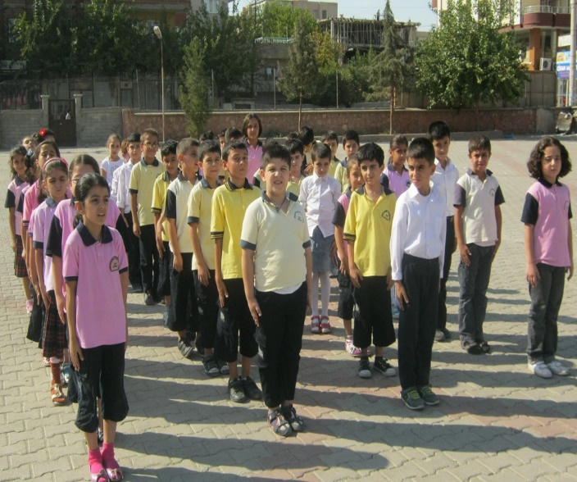
OKUL KURALLARIMIZ
Okula zamanında gelmeliyiz.
Sabah ders başlamadan önce bahçede sıra olmalıyız.

Slide 8
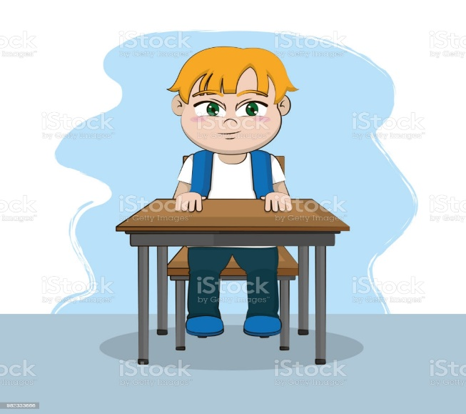
Sırada bize hitap eden öğretmenimizi sessiz bir şekilde dinlemeliyiz.
Ders zili çalınca sıramızda sessiz bir şekilde öğretmenimizi beklemeliyiz.
Derse parmak kaldırarak söz almalıyız.

Slide 9
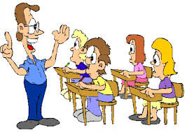
OKUL KURALLARIMIZ
Ders esnasında arkadaşlarımızı rahatsız etmemeliyiz.

Slide 10
Sınıfı temiz tutmalıyız.
Tuvaletleri temiz kullanmalıyız.

Slide 11
İşimiz bitince muslukları kapatmalıyız.

Slide 12
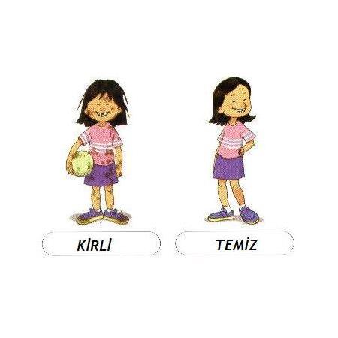
Okula gelirken hijyen kurallarına dikkat etmeliyiz ve okula uygun şekilde giyinmeliyiz.

Slide 13
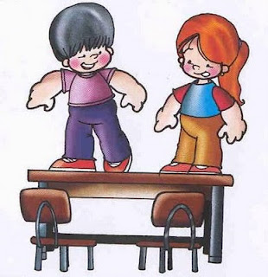
Koridorda koşmamalıyız. Eğer oyun oynayacaksak okul bahçesine çıkmalıyız.
Okul araç gereçlerine zarar vermemeliyiz.

Slide 14
Okul binası içerisinde bağırmadan konuşmalıyız.

Slide 15
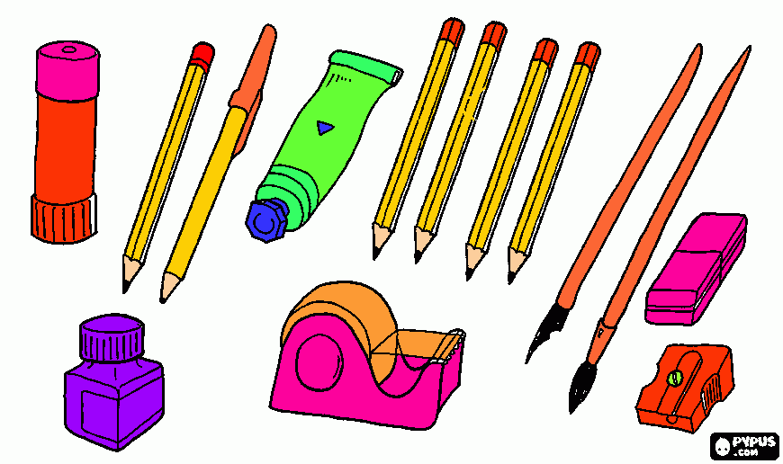
Ödevlerimizi ve bize verilen görevleri zamanında yapmalıyız.
Arkadaşlarımın eşyalarını ondan izin isteyerek almalıyız.

Slide 16
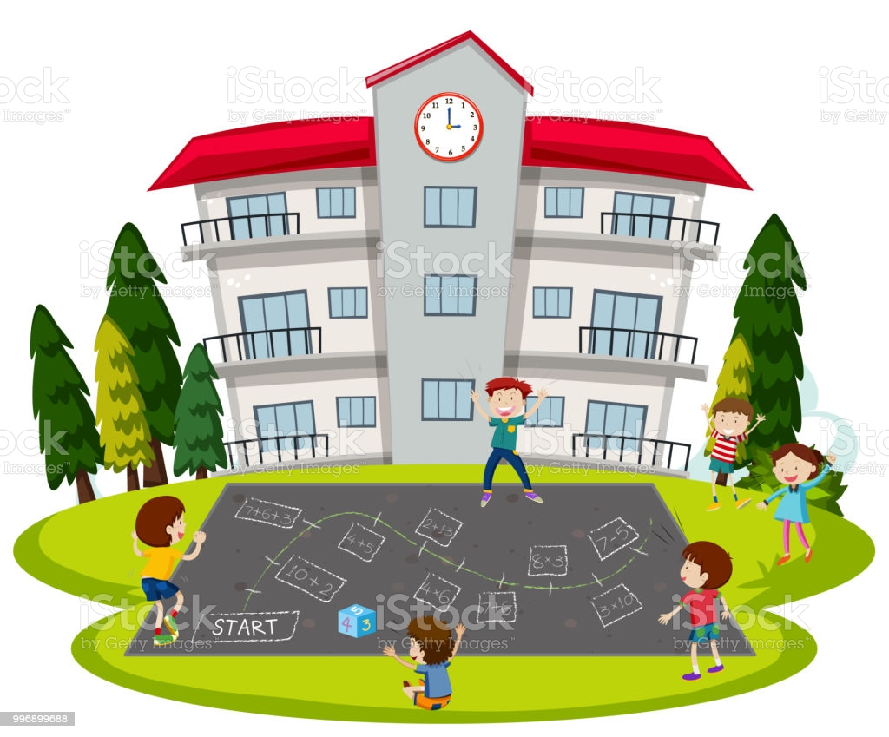
Okulda olduğumuz sürece okul bahçesinden dışarı çıkmamalıyız.

Slide 17
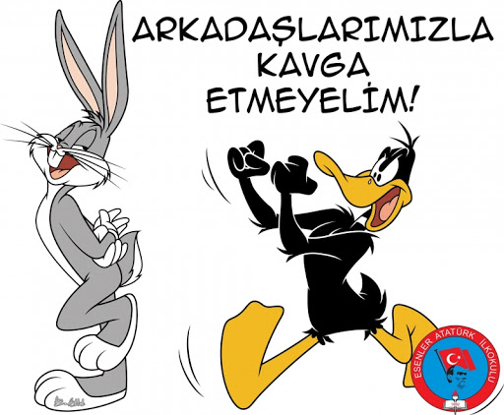
Arkadaşlarımıza karşı hoşgörülü olalım.

Slide 18
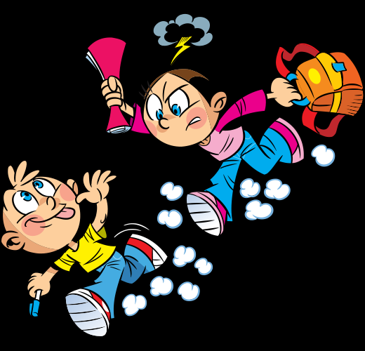
Arkadaşlarımız ile alay etmemeliyiz.
Arkadaşlarımızı sürekli şikayet etmemeliyiz. Onlarla iyi anlaşmalıyız.

Slide 19
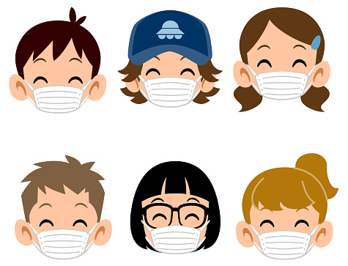
Okula maskemizi takarak gelmeliyiz.

Slide 20
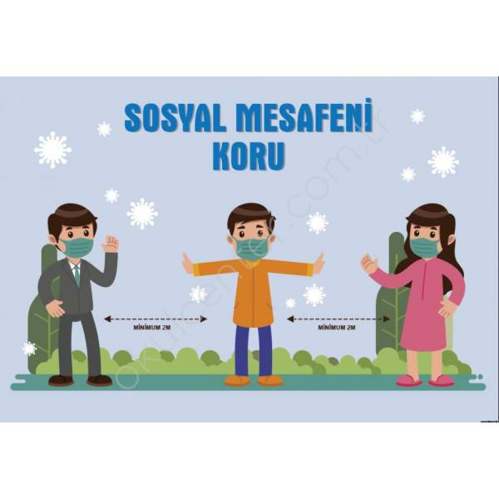
Sosyal mesafemizi koruyalım.

Slide 21
Pandemi döneminde temassız oyunlar oynamalıyız.

Slide 22
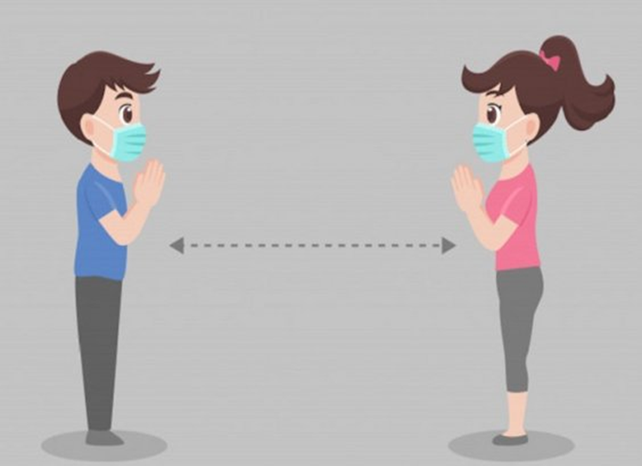
Arkadaşlarımızla uzaktan selamlaşmalıyız, onlara dokunmamalıyız.

Slide 25
DİNLEDİĞİNİZ İÇİN TEŞEKKÜR EDERİM ☺

